Slide 1
《设计模式》之观察者模式
谯修理

Slide 2

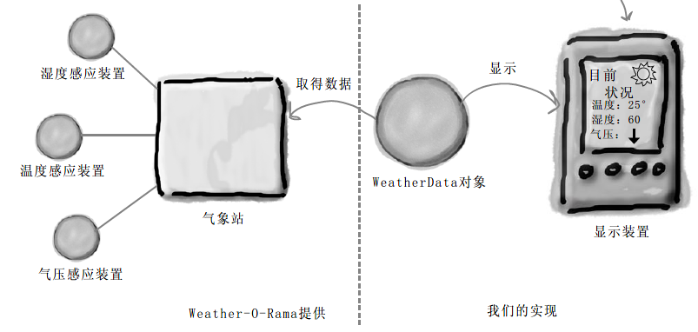
《设计模式》之观察者模式
先看一个例子
客户需要搭建一个气象站应用，核心内容是一个WeatherData对象。希望软件团队做出一个能够即时显示出更新的气象数据的应用，且该应用应该至少包含三种显示板，分别显示当前状况、气象统计和简单的预报。

Slide 3
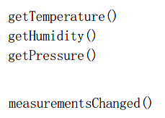
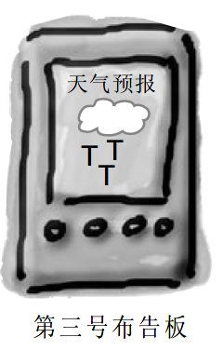
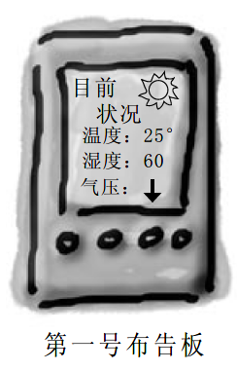
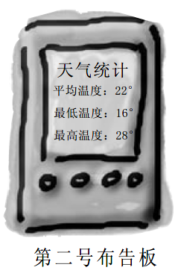
《设计模式》之观察者模式
让我们整理一下
WeatherData类具有getter方法，可以取得三个测量值：温度、湿度与气压
当新的测量数据ready时，measurementsChanged()方法就会被调用
我们需要实现三个使用天气数据的布告板：“目前状况”布告、“气象统计”布告、“天气预报”布告。一旦WeatherData有新的测量，这些布告必须马上更新
此系统必须可扩展，让其他开发人员建立定制的布告板

Slide 4
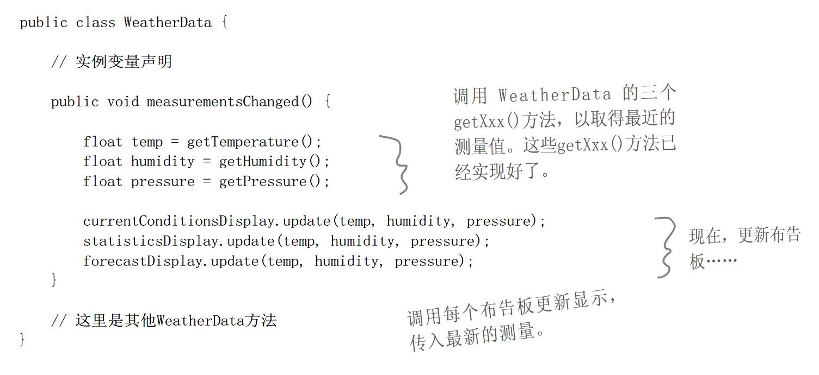
《设计模式》之观察者模式
简单。二话不说，开始干

Slide 5

《设计模式》之观察者模式
有问题吗？

Slide 6
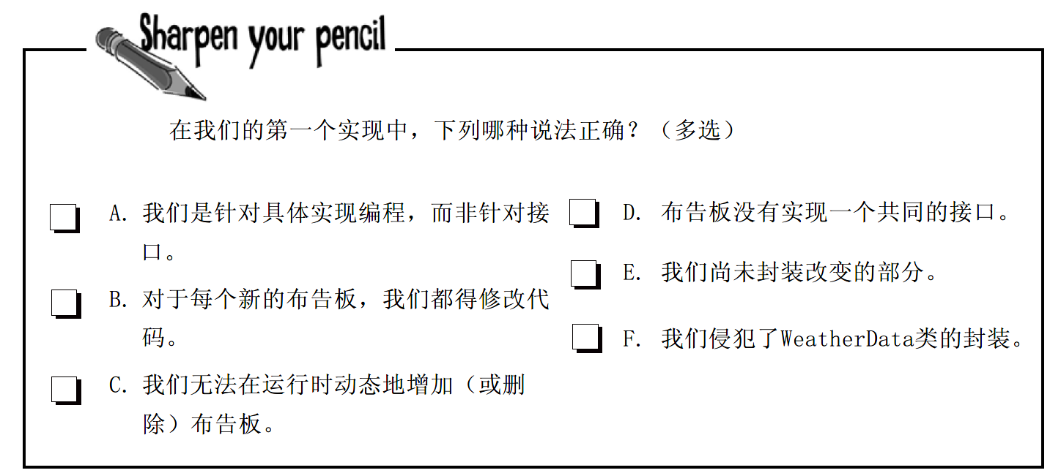
《设计模式》之观察者模式

Slide 7
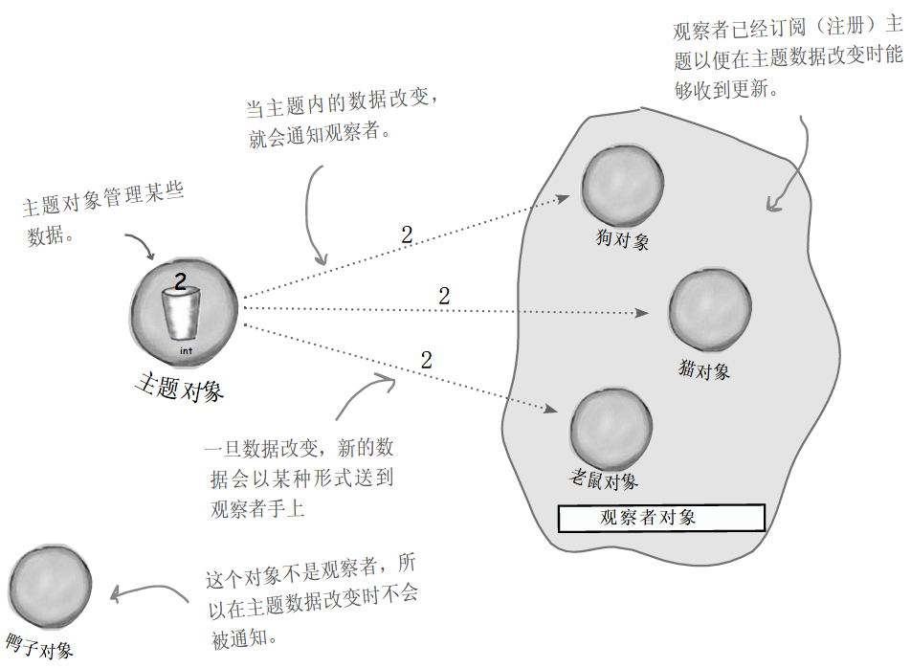
《设计模式》之观察者模式
回忆订阅报纸的过程
出版者+订阅者
=观察者模式

Slide 8
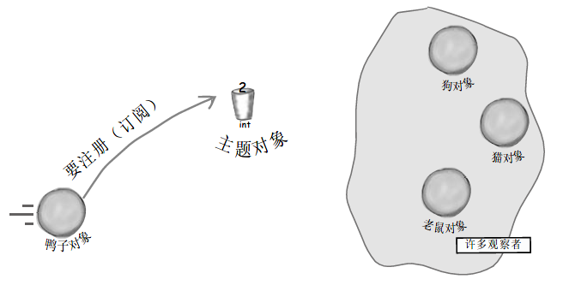
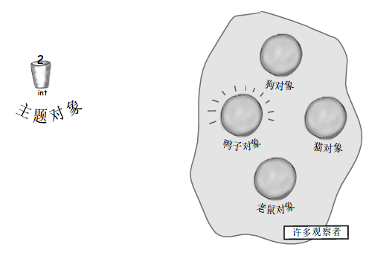
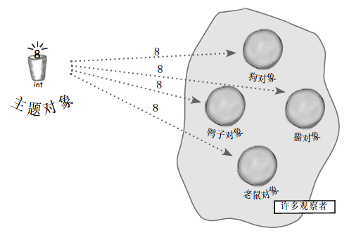
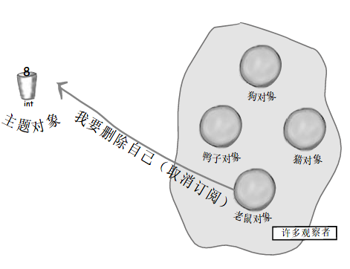
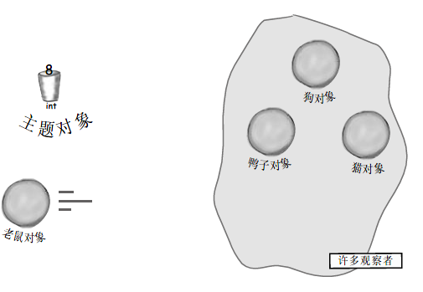
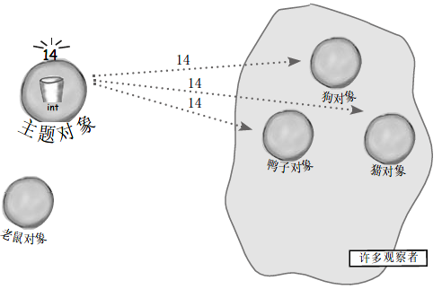
《设计模式》之观察者模式

Slide 9
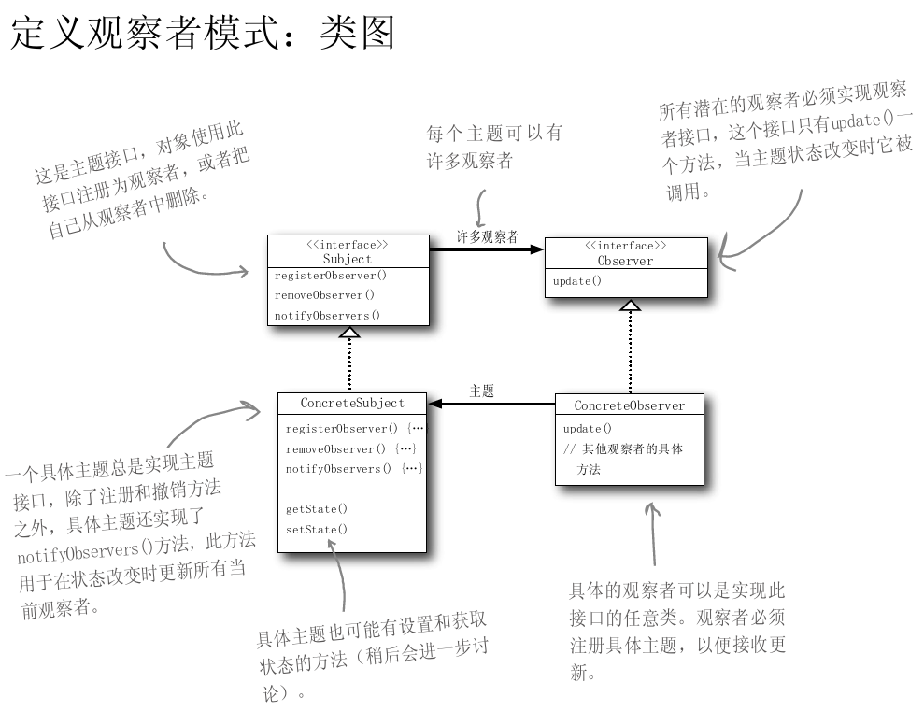
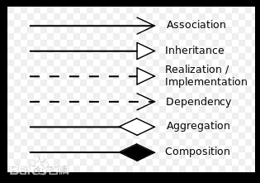
《设计模式》之观察者模式
观察者模式定义了对象之间的一对多依赖，这样一来，当一个对象改变状态时，它的所有依赖者都会收到通知并自动更新。

Slide 10
《设计模式》之观察者模式
松耦合
当两个对象之间松耦合，它们依然可以交互，但是不太清楚彼此的细节。
观察者模式提供了一种对象设计，让主题和观察者之间松耦合。
主题不需要知道观察者的具体类是谁、做了些什么或其他任何细节。
任何时候我们都可以增加新的观察者。
有新类型的观察者出现时，主题的代码不需要修改。
我们可以独立地复用主题或观察者。
改变主题或观察者其中一方，并不会影响另一方。

Slide 11
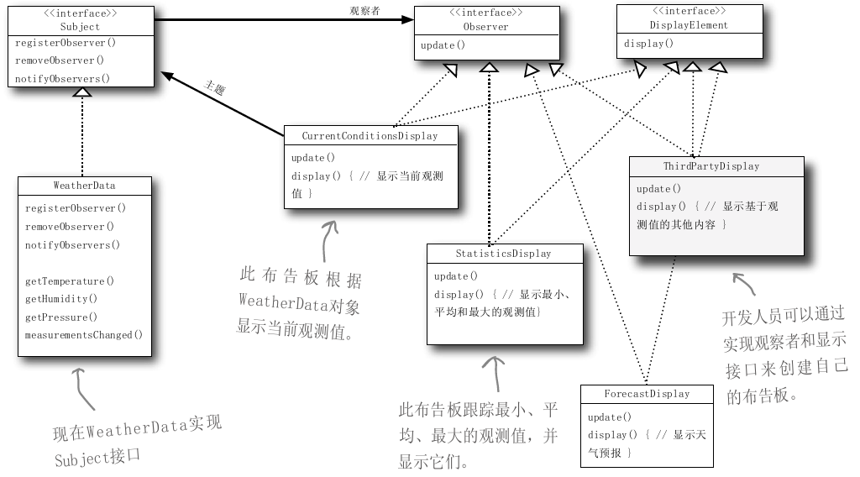
《设计模式》之观察者模式

Slide 12
《设计模式》之观察者模式

Slide 13
《设计模式》之观察者模式

Slide 14
《设计模式》之观察者模式

Slide 15
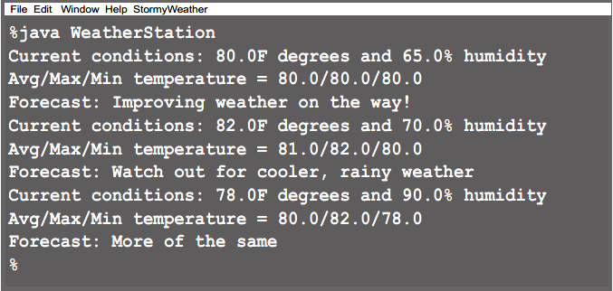
《设计模式》之观察者模式

Slide 16
《设计模式》之观察者模式
还有问题吗？
现在气象站新增加了一个风力的气象数据，主题和观察者的接口都要改动
新的布告板只对当前的温度感兴趣，其他数据不需要，但主题还是把数据送了过来
气象站数据太过灵敏，每发生1%的变动都会更新观察者的数据，但是对观察者来说并不需要如此高频率更新

Slide 17
《设计模式》之观察者模式
public class WeatherData implemets Subject {
....
public void measurementsChanged() {
if (...){
notifyObservers();
}
public void setMeasurements(Object data){
MeasurementData ins = (MeasurementData)data;
this.temperature = ins.temperature;
this.humidity = ins.humidity;
this.pressure = ins.pressure;
this.wind = ins.wind;
}
public float getTemperature(){
return temperature;
}
public float getHumidity(){
return humidity;
}
public float getPressure() {
return pressure;
}
public float getWind() {
return wind;
}
}

Slide 18
《设计模式》之观察者模式
public class NewConditionsDisplay implements Observer, DisplayElement{
private float temperature;
private Subject weatherData;
public NewConditionsDisplay (Subject weatherData){
this.weatherData = weatherData;
weatherData.registerObserver(this);
}
public void update(Subject sbj, Object arg){
if (sbj instanceof WeatherData) {
this.temperature = sbj.getTemperature();
display();
}
}
......
}

Slide 19

《设计模式》之观察者模式
思考
观察者需要从多个主题订阅内容，怎么处理？
跨线程使用观察者模式时，要注意什么？
Qt的信号-槽机制，和观察者模式有何异曲同工之妙？又有何不同？

Slide 20
《设计模式》之观察者模式
作业！！！
在双子星系统中，我们有一台机器人和一个相机。机器人对象拥有<位置（X-Y-Z-RX-RY-RZ），关节角（J1 J2 J3 J4 J5 J6)，速度>三种属性，相机对象拥有<照片>一种属性。机器人的位置在快速更新（50Hz），而相机也以10fps的速度在进行连续拍照。
在我们的测试逻辑中有两个worker，其中worker1用于进行机器人路径规划，它需要即时的、准确的机器人位置和关节角信息，worker2则需要相机实时照片和机器人大概位置（精确到整数）用于定位。
同时我们的UI中需要提供窗口，给用户展示机器人当前位置、速度和相机的当前照片，但是考虑到避免卡顿，UI逻辑刷新频率应<2Hz。同时这种窗口是动态生成的，当用户点击某按钮时即new出一个窗口，而关闭窗口时该窗口对象自动释放。我们的产品经理王喜刚希望用户可以同时开启多个窗口。
请使用观察者模式思想，完成这一系统的框架设计。（具体业务逻辑例如路径规划、定位和UI显示可以不做，只做出数据更新即可）

Slide 21


